Slide 1
Tipos de Ataque Molecular
Reactividad orgánica

Slide 2
Polaridad Molecular
Gran parte de las moléculas orgánicas presentan zonas de polaridad relativa, sin tener carga propiamente tal
Son las zonas donde se puede encontrar mayor concentración de electrones dadas por enlaces dobles, triples o elementos electronegativos como el oxígeno
Las zonas positivas se dan por la presencia de núcleos atómicos según el modo en que se organizan los elementos dentro de la molécula

Slide 3
Zonas positivas generan ataque nucleofílico
σ+
σ+

Slide 4
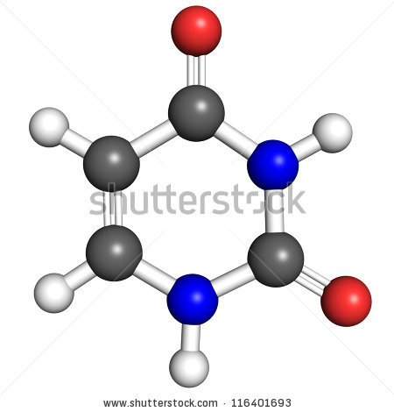
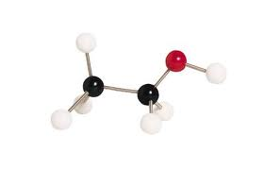
Zonas negativas generan ataques electrofílicos
σ-
σ-
σ-

Slide 5
